Slide 1

Facultad de Ciencias Económicas y de la Administración
Ingeniería en Sistemas de la Información
Cálculo Numérico
Unidad 3
Profesor: Rafael Vargas
Año: 2020

Slide 2
Cálculo Numérico - Contenidos
 Unidad 3: Resolución de sistemas de ecuaciones no lineales
Revisión de sistemas de ecuaciones no lineales, Método de Newton-Raphson

Slide 3
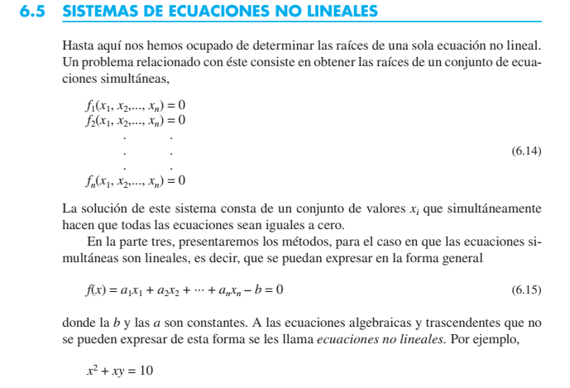
Sistemas de Ecuaciones

Slide 4

Sistemas de Ecuaciones No Lineales
Ejemplo de Sistema No Lineal

Slide 5


Sistemas de Ecuaciones No Lineales

Slide 6

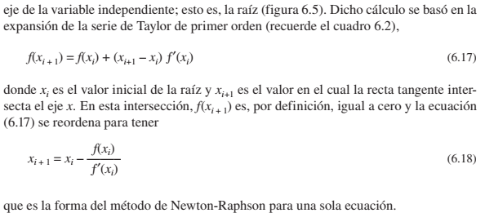
Método de Newton-Raphson

Slide 7
Método de Newton-Raphson
En la bibliografía suele recurrirse a la notación matricial para escribir los sistemas y las formulas recursivas de forma más compacta.
De este modo un sistema de N ecuaciones como el (6.14) puede escribirse en una sola ecuación.
Donde:
X = Vector Columna cuyos elementos son las variables del sistema original: x1, x2, x3, … , xN
F = Función Vectorial, que toma el vector X, y devuelve otro vector, cuyos elementos son el valor de las funciones del sistema original: f1(x1, x2, …, xn); f2(x1, x2, …, xn); … ; fn(x1, x2, …, xn)
0 = El vector nulo, es decir un vector cuyos elementos son todos ceros.

Slide 8
Método de Newton-Raphson
Por otra parte la forma matricial de la formula recursiva de Newton –Raphson es la siguiente.
Donde:
Xi = Estimación actual del vector X que satisface la ecuación F(X) = 0.
Xi+1 = Nueva estimación del vector X
Jacoviano() = Una matriz formada por las derivadas de parciales de las funciones que componen F(X).

Slide 9

Jacobiano
Supongamos que tenemos un sistema de N ecuaciones (6.14). Entonces el Jacobiano asociado a dicho conjunto estará dado por la siguiente formula:

Slide 10


Ejemplo: Método de Newton-Raphson
Supongamos que tenemos un sistema de dos ecuaciones dadas por:
Luego, operando algebraicamente podemos expresarlas como una igualdad a 0 a ambas ecuaciones:

Slide 11



Ejemplo: Método de Newton-Raphson
Ahora construimos el vector X y la función vectorial F(X):
Luego calculamos de forma analítica las derivadas parciales de f1(x1,x2) y f2(x1,x2), para armar el Jacobiano de F(X):

Slide 12
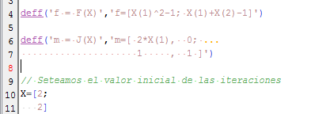
Ejemplo: Método de Newton-Raphson
Luego implementamos en Scilab un scrip que realice un determinado número de interaciones de Newton-Raphson:
Primer Paso: Definición de F(X), Jacobiano de F(X) y X inicial

Slide 13
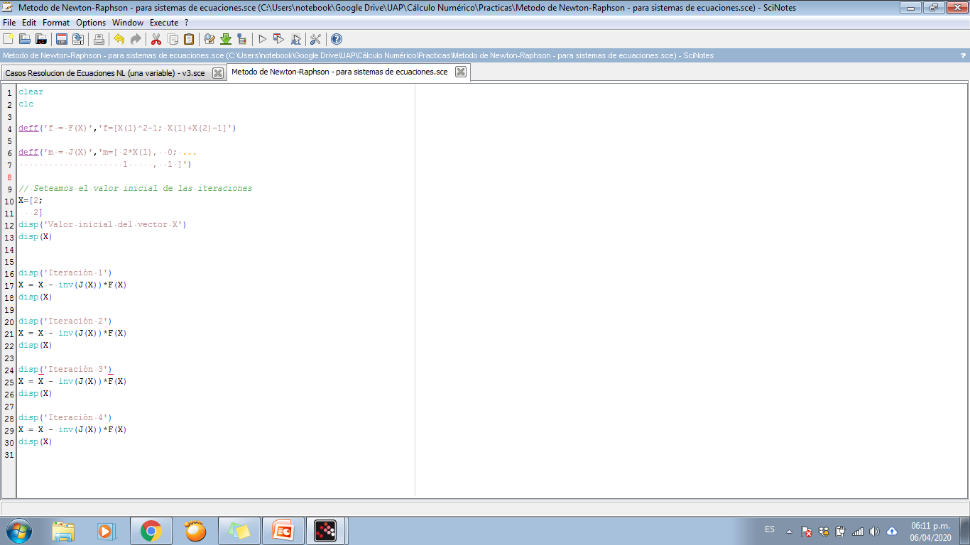
Ejemplo: Método de Newton-Raphson
Segundo Paso: Definición de la formula iterativa de Newton-Raphson
Se deben tener dos cuestiones en cuenta sobre la formula anterior:
* La función inv() realiza el calculo de la inversa de una matriz.
* La formula anterior calcula el nuevo valor X, y lo sobre escribe.

Slide 14

Ejemplo: Método de Newton-Raphson
Tercer Paso: Utilizar la formula anterior para la realización de iteraciones hasta que X converja a la solución.
En este caso se realizan 4 iteraciones hasta que se obtiene una convergencia en X = [1; 0]

